Slide 1

BİLİNÇLİ TEKNOLOJİ KULLANIMI
BURSA İL MİLLİ EĞİTİM MÜDÜRLÜĞÜ
AHMET HAMDİ TANPINAR İLKOKULU
VELİ SUNUMU

Slide 2
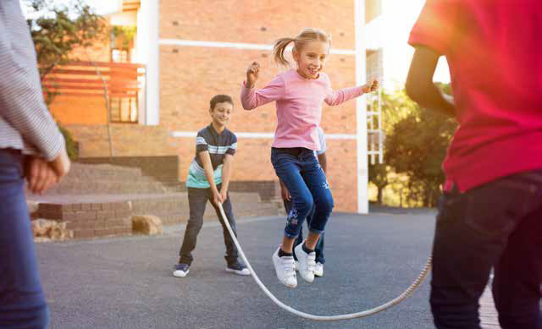
BİLİNÇLİ TEKNOLOJİ KULLANIMI
Günümüzde çocuk eğitiminde en çok zorlanılan noktalardan biri de yabancısı olduğumuz bir dünyada çocuklara yol gösteren olabilmek. Anılarımızda ağaçlarda sallanmak, bisiklet sürmek var; ekranlara tıklayıp sürüklemek değil. Durum bu olunca çocuk yetiştirirken çocukların teknoloji ile ilişkilerini yönetmede yaşadığımız kafa karışıklıkları normal. Teknoloji öyle hızlı gelişiyor ki, biz ebeveynler ve eğitimciler buna ayak uydurmakta zorlanıyoruz.

Slide 3

İnternetin ve dijital teknolojilerin olmadığı bir dünyanın imkansız olduğu bir dönemdeyiz. Dolayısıyla interneti ve dijital teknolojileri yok saymak doğru değildir. Çocuklarımız ve gençlerimiz internet ve dijital teknolojileri kullanma noktasında bizlerin desteğine ihtiyaç duyarlar. Bu nedenle konuya ilişkin farkındalığımızı arttırmak son derece önemlidir.
Notes:
Binlerce yıl öncesine ait Sümer tabletlerinde bile «Bu gençlik nereye gidiyor?» sorusuna rastlanmıştır.

Slide 4
Güvenli internet kullanımı konusunda nelere dikkat ediyorsunuz ?
Hangi oyunları oynuyor/ oynuyorsunuz?
Hangi web sitelerini geziyor/ geziyorsunuz?
Kaçış yolu olarak teknolojiyi kullanıyor mu/ kullanıyor musunuz?
Farkında Mısın?
İnternet aracılığıyla neler üretiyor/ üretiyorsunuz?
Teknoloji kullanımına ne kadar vakit ayırıyor/ ayırıyorsunuz?
İnternette kimlerle iletişim kuruyor/kuruyorsunuz?
Notes:
Sorular okunmaya başlanmadan önce ebeveynlerin bu ifadeleri hem çocukları hem de kendileri için düşünmeleri gerektiği vurgulanmalıdır. Yukarıdaki sorularla ailelerin hem kendi teknoloji kullanım alışkanlıklarını hem çocuklarının teknoloji kullanım alışkanlıklarını gözden geçirmesi ve farkındalık oluşturmaları sağlanır.
Birkaç soru için soru cevap yapılır?

Slide 5


Slide 6

Teknolojiyi Yararlı Veya Zararlı Yapan Şey Onu Kimin Hangi Amaçla Kullandığıdır.
Teknolojinin hayatımızdaki yeri ve önemi artarak devam etmektedir. Teknoloji bilinçli kullanıldığında hayatımızı kolaylaştırıcı pek çok fayda sağlar, fakat bilinçsiz kullanıldığında ise birçok riski içerisinde barındırır.

Slide 7
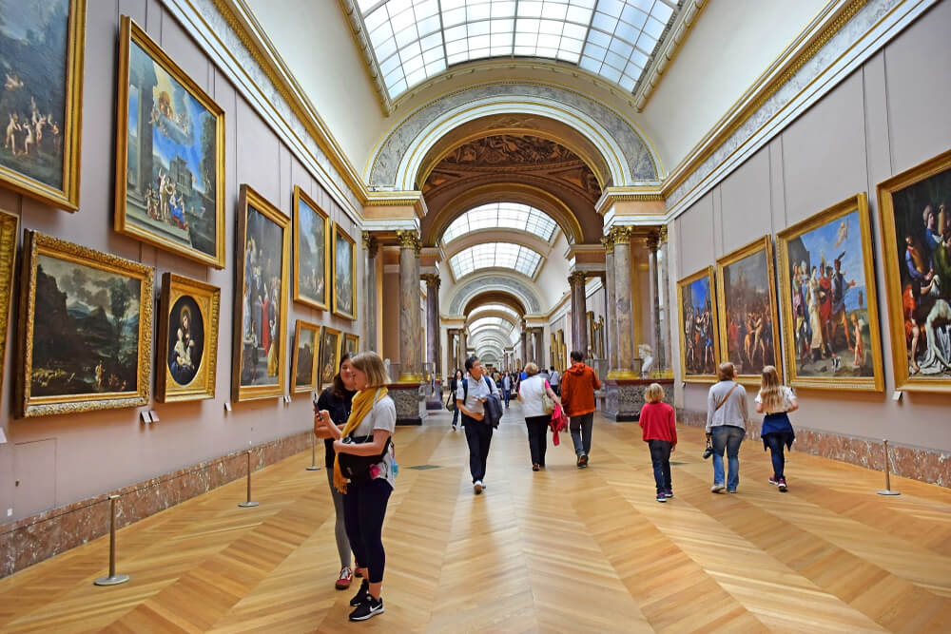
İnternet ve teknoloji sayesinde;
Dünyadaki birçok kütüphaneye ve müzeye erişim sağlayabilir içeriklerine ulaşabilirsiniz.
Notes:
Ebeveynlere bu konuyla ilgili daha öncesinde deneyimi olan var mı diye sorularak etkinlik interaktif bir hale getirilmelidir.

Slide 8

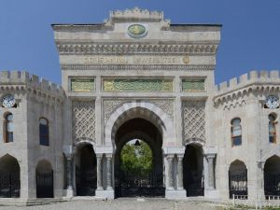
İnternet ve teknoloji sayesinde;
Birçok üniversitenin ders videolarına ulaşabilir dünyaca ünlü profesörlerin derslerini izleyebilirsiniz.
Notes:
Ebeveynlere bu konuyla ilgili daha öncesinde deneyimi olan var mı diye sorularak etkinlik interaktif bir hale getirilmelidir.

Slide 9
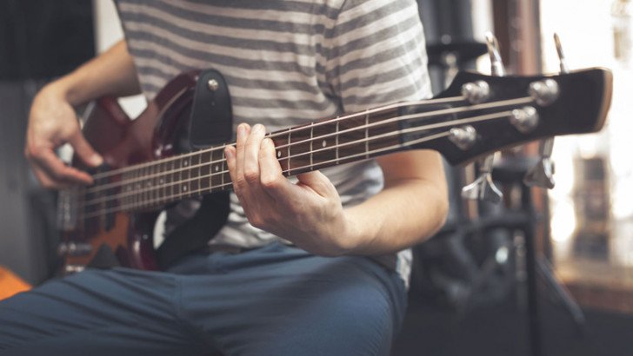
İnternet ve teknoloji sayesinde;
Bir müzik aleti çalmayı öğrenebilirsiniz.
Notes:
Ebeveynlere bu konuyla ilgili daha öncesinde deneyimi olan var mı diye sorularak etkinlik interaktif bir hale getirilmelidir.

Slide 10
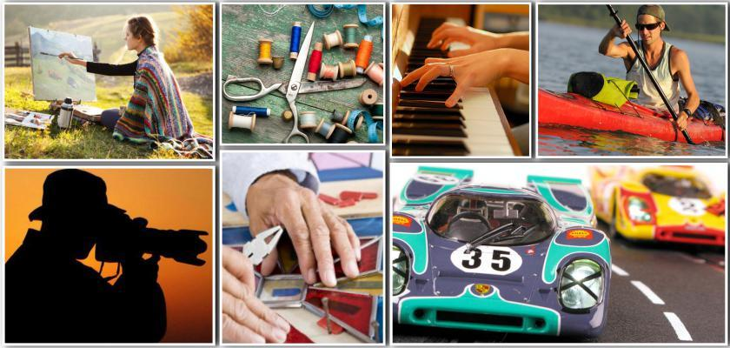
İnternet ve teknoloji sayesinde;
İlginizi çeken herhangi bir hobinizle ilgili kendinizi geliştirebilecek içeriklere erişebilirsiniz.
Notes:
Ebeveynlere bu konuyla ilgili daha öncesinde deneyimi olan var mı diye sorularak etkinlik interaktif bir hale getirilmelidir.

Slide 11
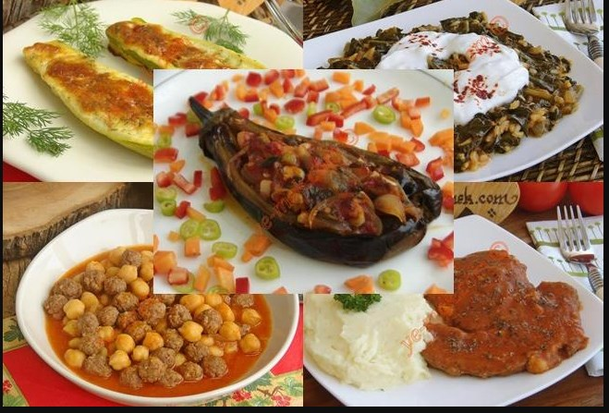
İnternet ve teknoloji sayesinde;
Zorlandığınız herhangi bir konuda başka insanların deneyimlerinden yararlanabilirsiniz.
Notes:
Ebeveynlere bu konuyla ilgili daha öncesinde deneyimi olan var mı diye sorularak etkinlik interaktif bir hale getirilmelidir.

Slide 12

İnternet ve teknoloji sayesinde;
Yeni bir dil öğrenebilirsiniz.
Notes:
Ebeveynlere bu konuyla ilgili daha öncesinde deneyimi olan var mı diye sorularak etkinlik interaktif bir hale getirilmelidir.

Slide 13

İnternet ve teknoloji sayesinde;
İlginizi çeken birçok topluluğa üye olabilir, sosyal sorumluluk projelerinde yer alabilirsiniz.
Notes:
Ebeveynlere bu konuyla ilgili daha öncesinde deneyimi olan var mı diye sorularak etkinlik interaktif bir hale getirilmelidir.

Slide 14

İnternet ve teknoloji sayesinde;
Dünyanın herhangi bir yerinde yaşayan kendi alanında başarılı olmuş birçok insanla iletişim kurabilirsiniz.
Notes:
Ebeveynlere bu konuyla ilgili daha öncesinde deneyimi olan var mı diye sorularak etkinlik interaktif bir hale getirilmelidir.

Slide 15
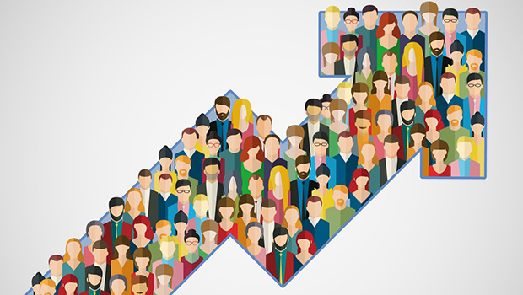
İnternet ve teknoloji sayesinde;
Ürettiğiniz içerikleri paylaşabilir ve kendi kitlenizi yaratabilirsiniz.
Notes:
Ebeveynlere bu konuyla ilgili daha öncesinde deneyimi olan var mı diye sorularak etkinlik interaktif bir hale getirilmelidir.

Slide 16
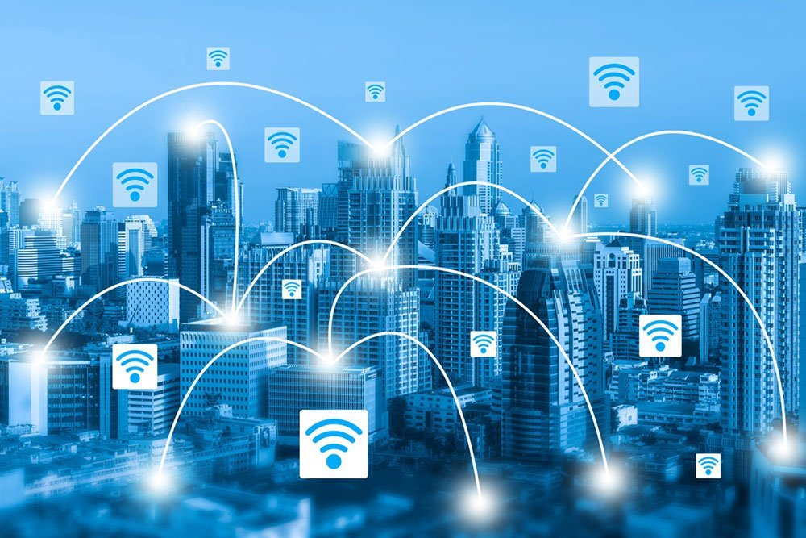
İnternet ve teknoloji sayesinde;
Ülkeler ve en önemlisi insanlar birbirine yakınlaşır.
Notes:
Ebeveynlere bu konuyla ilgili daha öncesinde deneyimi olan var mı diye sorularak etkinlik interaktif bir hale getirilmelidir.

Slide 17
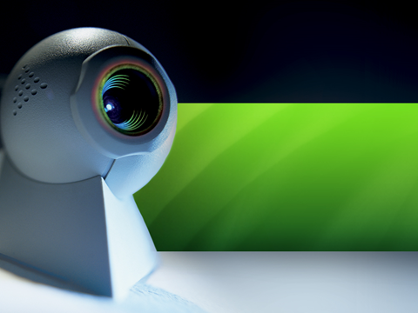
Teknoloji, sağladığı olanaklara ve hayatımıza getirdiği tüm kolaylıklara rağmen birçok riski de içerisinde barındırır.

Slide 18
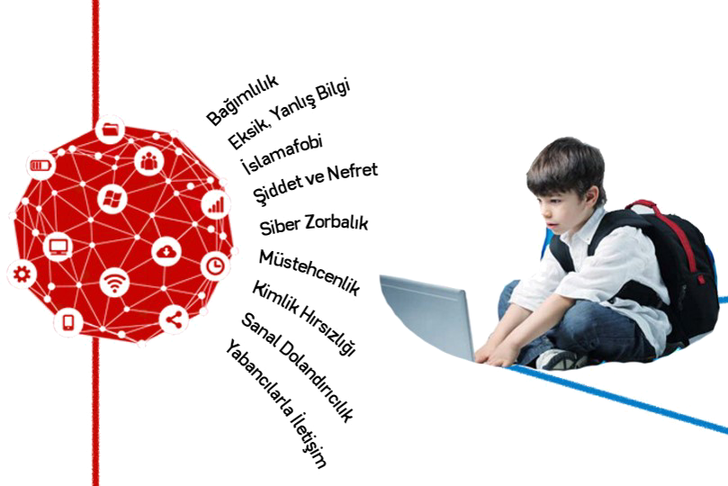
Bilinçsiz Teknoloji Kullanımının Riskleri
Notes:
Teknolojinin bilinçsiz kullanımı sağlık problemlerine, bağımlılık, zorbalık, dolandırıcılık, yanlış bilgi edinme gibi sorunlara neden olmaktadır.
Teknolojik aletlerin ve internetin gereğinden fazla uzun sürelerle kullanılması günlük sorumlulukların yerine getirilmesine (ödev, konu tekrarı v.b.) ve gerçek hayat aktivitelerine katılımın azalmasına (arkadaşlarla buluşma, açık havada zaman geçirme, spor ve sanat etkinliklerine zaman ayırma, aile ile birlikte vakit geçirme v.b.) engel oluşturmaktadır.
İzlenilen içeriğe bağlı olarak şiddete yönelime yol açabilir. Bunun yanında sosyal medya araçlarında geçirilen zamanda bireyin kendini başkaları ile kıyaslaması sonucunda çeşitli kaygı bozuklukları oluşabilmektedir. Yine uzun süreler boyunca gerçek yaşamdan uzak kalınması ve sosyal temasın azalması sonucunda gerçeklik algısının yitirilmesine, bireyin sosyal becerilerinin gerilemesine yol açtığı bilinmektedir. Dijital ayak izi kişilerin çevrimiçi ortamlarda gerçekleştirdikleri her türlü faaliyet (paylaştığı, tıkladığı her yazı, ses, görüntü vb.) sonucu elektronik veri tabanlarında bıraktıkları ve süresiz olarak saklanan izdir. Bu izler, kişi sildiğini zannetse bile asla tam anlamıyla yok olmadıkları için gelecekte karşılarına çıkabilir ve zor durumda bırakabilir.

Slide 19
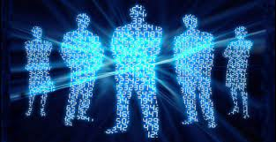
DİJİTAL VATANDAŞ OLMAK
Dijital toplumun bilincinde olmak
Çevrimiçi davranışlarının etik sonuçlarını bilmek
Teknolojiyi kötüye kullanmamak
Mülkiyet haklarına karşı saygılı olmak
Kendine karşı saygılı olmak
Notes:
Dijital vatandaşlık; bilgisayarlar, internet ve dijital cihazlar vasıtasıyla faydalanılan teknolojinin sorumlu kullanımı anlamına gelir. Bir bireyin teknolojiyi kullanırken etik davranması, uygunsuz davranışlardan kaçınması demektir. Dijital vatandaşlık genel anlamda, sanal dünyadaki doğru, güvenli davranış kalıplarını ve bunların çerçevesini ifade eder.
İyi bir dijital vatandaş, bu bilinçle hareket eden ve herhangi bir platformda görüş bildirirken veya yorum yaparken tıpkı gerçek hayatta olduğu gibi saygılı olan bireydir.
Dijital vatandaşlığın en hassas ancak sıkça göz ardı edilen noktalarından biri dijital parmak ya da dijital ayak izidir. Her dijital kullanıcı, internette paylaşılan şeylerin asla kaybolmayacağının bilincinde olmalıdır.
Her birey, dijital dünyada da neler paylaştığına dikkat ederek; din, dil, ırk vb. kavramlar özelinde rencide edici tavırlar takınmamaya özen göstermeli, teknolojiyi kötüye kullanmamalıdır.
Her birey, dijital ortamda yer alan kaynakları kullanmak için izin almalıdır. Ya da mülkiyet hakkı bulunan bilgileri, belgeleri, çalışmaları dijital dünyada paylaşırken mutlaka kaynak göstermelidir. Ayrıca dijital dünyada yer alan film, oyun ve müzik gibi eserlerin telif hakkını ödemeksizin yüklemenin ve kullanmanın suç olduğu unutulmamalıdır.
Her birey, dijital ortamda öncelikle kendine saygı duymalı, yer aldığı platformlarda uygun adlar seçmeli, kişisel bilgilerini, özel yaşantısı, yaşadığı olayları paylaşırken özenli ve dikkatli davranmalıdır.

Slide 20
NE YAPMALIYIZ?
Nasıl ki çocuklarımıza karşıdan karşıya geçerken iki tarafa bakmayı, yüzmeyi, bisiklete binmeyi öğretiyorsak, dijital dünyada güven içinde dolaşmaları için bilgi iletişim araçlarını ve interneti güvenli şekilde kullanabilmeyi de öğretmeliyiz.

Slide 21
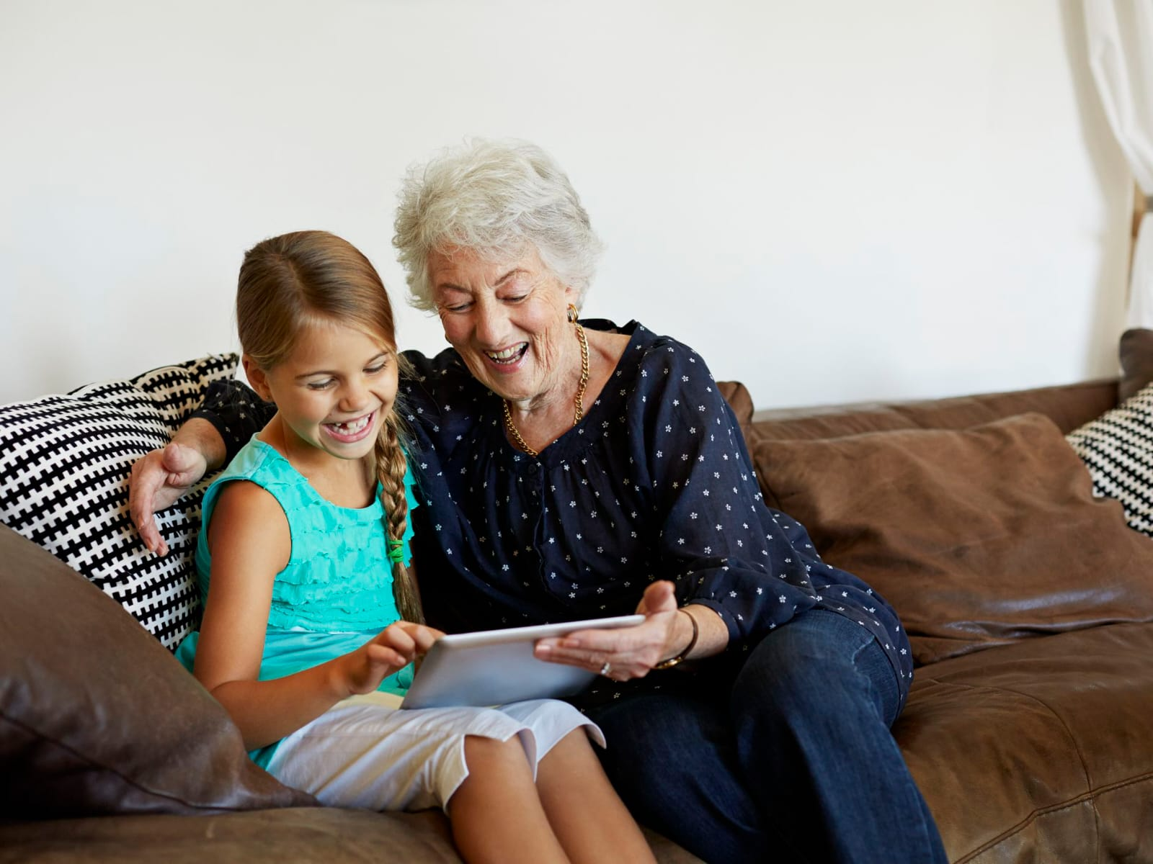
AİLELERE TAVSİYELER
Ailenizin Yeni Üyesini Tanıyın
Teknoloji kullanımında uzman olmak zorunda değilsiniz. Çocuklarınızın kullandığı teknolojiler ve buradaki deneyimleri hakkında bilgi sahibi olmalı ve bunlara aşina olmalısınız. En az çocuğunuzu koruyacak kadar internet kullanmayı öğrenmelisiniz.
Notes:
Velilerin edindikleri bilgileri teknolojinin hızına yetişebilecek şekilde güncellemelerinin önemi vurgulanır.

Slide 22

Ödül veya ceza için kullanmayın
Teknoloji kullanımını disiplin aracı haline getirmeyin, teknoloji başında geçirilecek vaktin ödül ve ceza olarak kullanılması durumda, bunlar çocuğun hayatında çok fazla önem taşımaya başlar.
Notes:
Örneğin, çocuğunuza; «Bir saat kitap okursan ya da ödev yaparsan bir saat tablete bakabilirsin.» demekle «Ödev yapmak çok sıkıcı bir iştir, o kadar sıkıcıdır ki bunu yapman için sana çok eğlenceli olan tablet kullanımını ödül olarak veriyorum» demek eşdeğerdir.

Slide 23
Ne söylediğiniz değil nasıl söylediğiniz önemlidir
Teknoloji kullanımı ile ilgili konuşurken yasakçı bir dil kullanmak çocuğunuzla aranızda çatışma ortamı oluşmasına sebep olabilir. Bu sebeple yapıcı, anlayışlı bir dil kullanılması önemlidir. Tehdit veya hakaret içeren yargılayıcı bir dil kullanımı çözüm değil sorun getirir.
Notes:
Sadece teknoloji kullanımı konusunda değil her konu hakkında çocuğunuzla konuşurken kullandığınız dil önemlidir vurgusu yapılır.
Burada ben dili ve sen dili ayrımı konusuna değinilebilir.
Yapılan eleştirilerin çocuğun kişiliğine yönelik değil davranışına yönelik olmasının önemi üzerinde durulabilir. (Günün büyük bölümünü bilgisayarla geçiren çocuğa «Bilgisayar başında oturmaktan başka bir işe yaramazsın, sorumsuzsun.» demek yerine «Bilgisayar karşısında uzun saatler geçiriyor olman beni endişelendiriyor» denilmesi doğrudur.

Slide 24
Sınırları birlikte belirleyin
Çocuğunuzun yaşı, gelişim düzeyi ve kullanım amacına uygun olarak sınırları belirleyin. Sınırları belirlerken çocuğunuza teknoloji kullanımına ilişkin bilgilendirme yapıp, onunla işbirliği halinde olun.
Çocuğun yaşı büyüdükçe saat sınırlamasından çok içerik üzerinde durulmalı, çocuğun teknolojiyi üretim amaçlı kullanıp kullanmadığını esas alınmalıdır. (İçerik geliştirme, bilgi edinme vb.)
Notes:
Farklı kaynaklarda çeşitli uzmanlarca yaş gruplarına göre farklı farklı sınırlar önerilmektedir. Bununla birlikte siz çocuğunuz için doğru teknoloji kullanım süresini belirlerken çocuğunuzun yaşı, özellikleri, yaşam tarzınız, kullanım amacı gibi değişkenleri dikkate almalısınız. Özellikle çocuğun yaşının büyümesi ile birlikte katı zaman sınırlamaları getirmek yerine daha yararlı kullanımı teşvik etmelisiniz. Çocuğunuzu, yaratıcılığını geliştirebileceği, sanatsal faaliyetlerde bulunabileceği sitelerle tanıştırmalısınız.

Slide 25
Alternatif oluşturun
Çocuğunuzun, teknolojiyi bilinçli kullanımını desteklemek adına vaktini değerlendirebileceği alternatiflerin olması önemlidir (Akşam birlikte yapacağınız keyifli bir çay sohbeti, açık hava gezisi; çocuğunuzun bir hobisinin bulunması…)

Slide 26
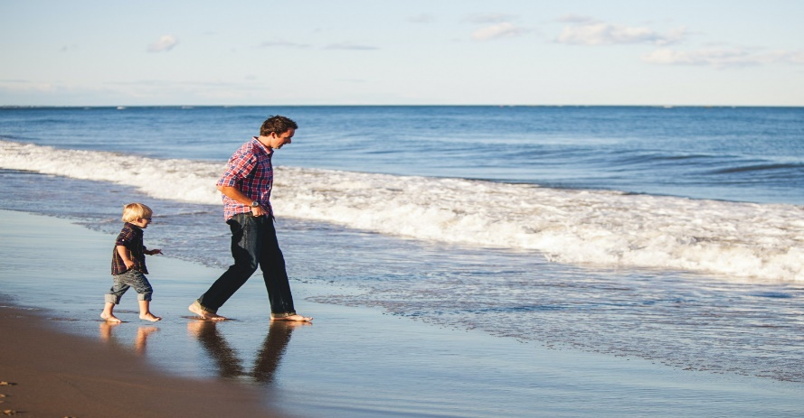
Rol Model Olun
Daha doğar doğmaz çekilen ve sosyal medya araçlarına yüklenen fotoğrafları ile internet dünyasına adım atan, teknolojik cihazları kolaylıkla kullanabilen ve kullanmaya istekli olan günümüz çocuklarının, bu teknolojiyi bilinçli kullanma konusunda desteğe ihtiyaçları vardır.
Bu desteği sağlamanın ilk ve en önemli kuralı çocuğunuza doğru rol model olmaktır.
Teknoloji internetten ibaret değildir. ( Telefon ya da bilgisayarda oynanan oyunlar, televizyon da buna dahildir.)
Çocuğumuzu internetteki içeriklerden korumaya çalışırken kendimiz TV karşısında onları maruz bıraktığımız içeriklerin de farkında olmalıyız.
Notes:
Küçük yaşlarda çocuklarda öğrenme stillerinin başında taklit yoluyla öğrenme gelmektedir. Çocuk hayata dair ilk becerilerini anne babasını taklit ederek öğrenir. Dolayısıyla ebeveyn çocuğuna kazandırmak istediği her davranışı önce kendisi yapıyor olmalıdır.

Slide 27
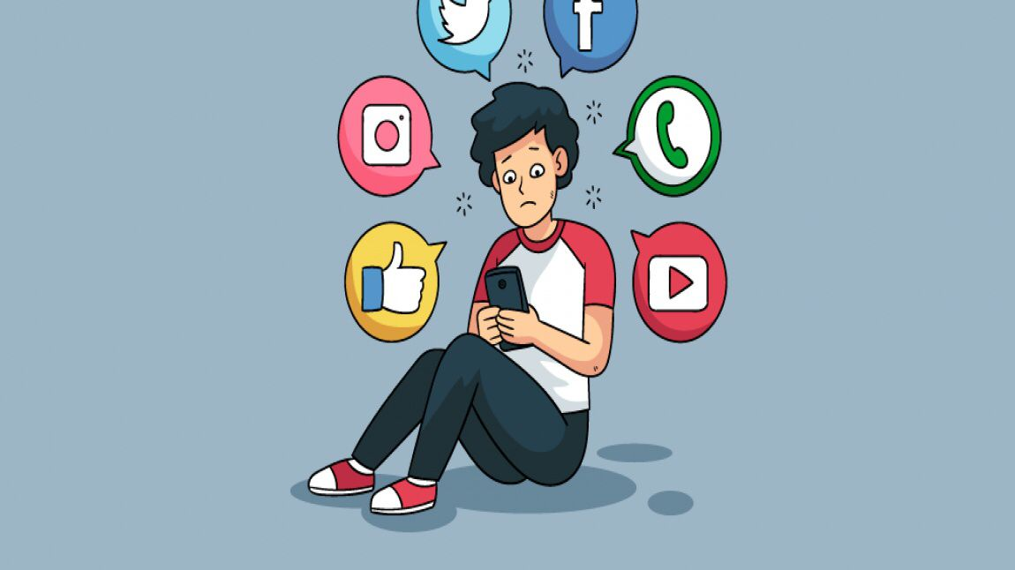
Sorun varsa fark edin
Hiçbir davranış sebepsiz değildir. Eğer çocuğunuz teknolojiyi kendisine ya da bir başkasına zarar verecek bir şekilde kullanıyorsa, bunun nedeni gerçek hayatta yaşadıkları ya da yaşamaktan kaçındıkları bir sorun olabilir.
Çocuklarımızla kurduğumuz iyi iletişim,
Duygu ve düşüncelerinin farkında olmak, bunlar hakkında konuşmak
Onların hayatına dahil olmak, birlikte eğlenmek, birlikte öğrenmek gibi
tutum ve davranışlar sorunların yaşanmasını engellemenize veya sorun ortaya çıktığında onunla baş etmenize yardımcı olacaktır.

Slide 28
Güvenliği sağlayın
Güvenli internet kullanımını öğretin. Evdeki internetinizi güvenli hale getirin.
Notes:
Siber güvenlik konusunda bilinçlenin. Güçlü şifreler belirlemeyi, internet hesaplarının erişimi konusunda tedbirler almayı öğrenin ve öğretin.

Slide 29
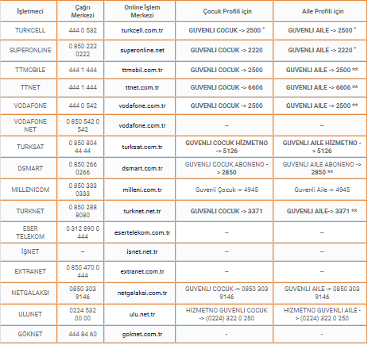
Notes:
Güvenli internet kullanımı ile ilgili faydalanılabilecek iletişim bilgileri

Slide 30
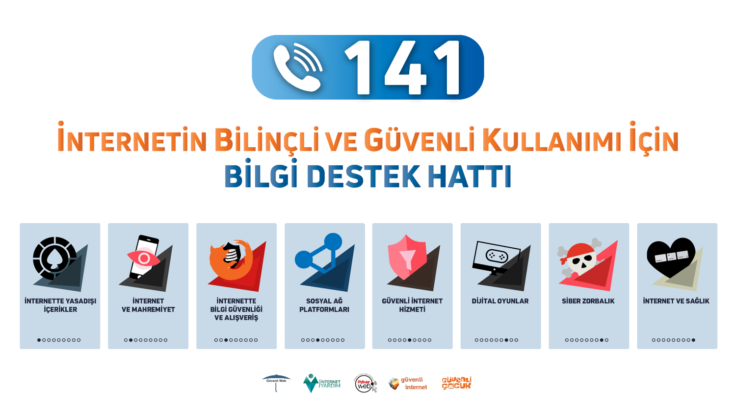

Slide 31
KAYNAKÇA
Türkiye Bağımlılıkla Mücadele Eğitim Programı Teknoloji Bağımlılığı İlkokul Kitapçığı
Bilgi Teknolojileri ve İletişim Başkanlığı
https://www.guvenliweb.org.tr/galeri-detay/bilincli-internet
Özel Eğitim ve Rehberlik Hizmetleri Genel Müdürlüğü
Milli Eğitim Bakanlığı Eğitim Bilişim Ağı
https://www.youtube.com/watch?v=yQd1ap4L34o
Bilgi Teknolojileri ve İletişim Başkanlığı ( Güvenli Web)
https://www.guvenliweb.org.tr/dokuman-detay/internetin-guvenli-ve-bilincli-kullanimi-sunumu
https://www.youtube.com/watch?v=VswXy1qJlzA

